Slide 1
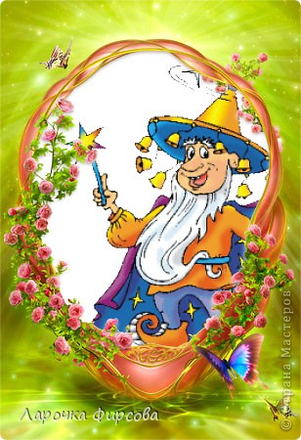
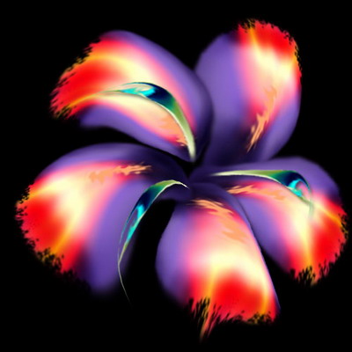
ТЕМА УРОКУ:
Як розповідає музика?

Slide 2
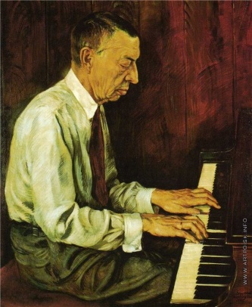
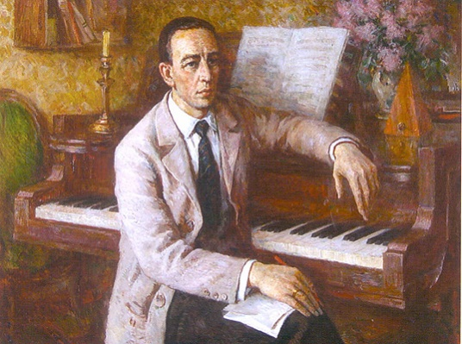
Сергі́й Васи́льович Рахма́нінов –
(1873 - 1943) російський композитор, піаніст і диригент, один із яскравих представників фортепіанного мистецтва.

Slide 3
РОБОТА У ЗОШИТАХ:
ПРЕЛЮДІЯ- (в перекладі з латинської буквально означає - « перед грою ») – це невелика інструментальна п’єса, яка може передувати іншій п’єсі
Аналіз прослуханої музики за планом (підручник стор. 37)

Slide 4
Робота з підручником ( стор. 37)
Запис в зошитах:
Динаміка- це…
Динамічні відтінки музики: …

Slide 5

Динамічні відтінки:
Forte- голосно (f)
Piano- тихо ( p)
Від піано до форте ( Крешендо)
Меццо - піано (напівтихо)
Меццо – форте (напівголосно) mp mf

Slide 6
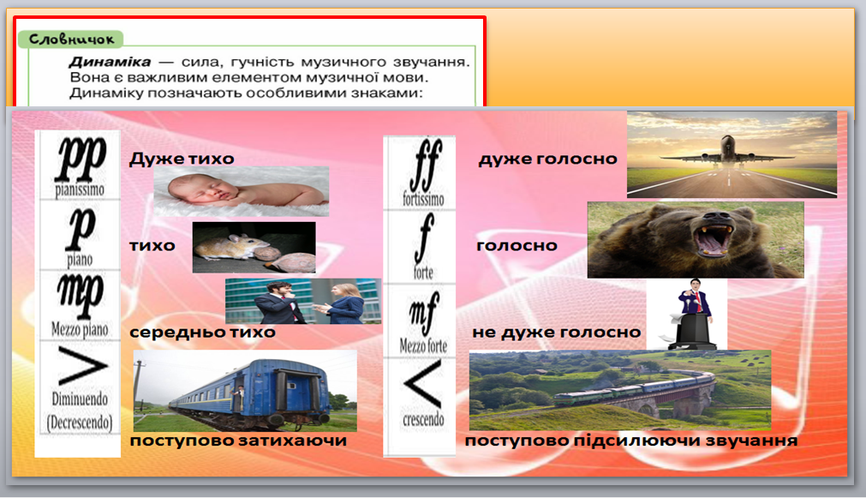

Slide 7

Вокально - хорова робота.
Виконання пісні «Наша шкільна країна»
Розучування:
«ПІСНЯ ПРО ЧАРІВНИКІВ» композитора Г. Гладкова

